Slide 1
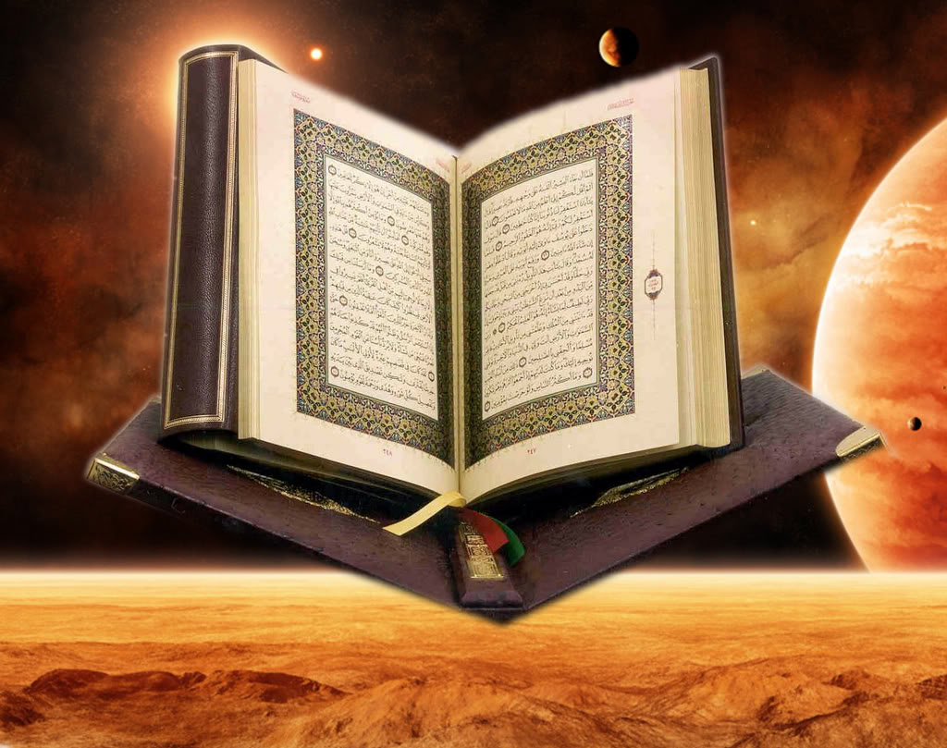
PEMBELAJARAN HURUF DAN KALIMAT ARAB BERBASIS PENGENALAN CITRA
Sidang Tesis
AINATUL RADHIAH | 23215145

Slide 2
1. Latar Belakang
2. Studi Literatur
3. Analisis Permasalahan
4. Pengujian dan Pembahasan
5. Kesimpulan dan Saran
Isi Presentasi

Slide 3
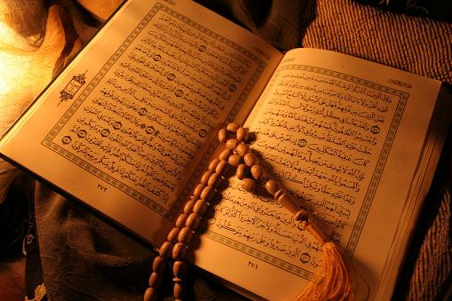
Selayang Pandang
Latar Belakang
Rumusan Masalah
Tujuan

Slide 4
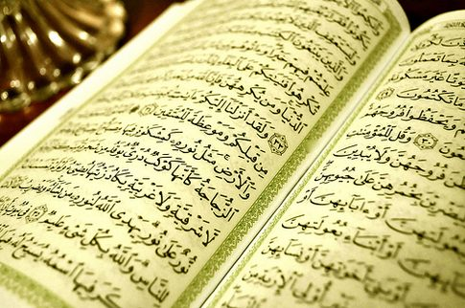
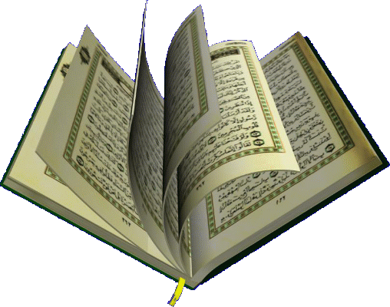
Latar Belakang
OCR (Optical Character Recognition) berfungsi untuk
men scan gambar pada image dan dijadikan text, yang dapat di edit. Banyak penelitian telah dilakukan mengenai pengenalan karakter latin, jepang dan cina. Akan tetapi sangat sedikit penelitian yang sudah dilakukan mengenai pengenalan tulisan arab. Salah satu penyebabnya adalah kesulitan pada tulisan Arab yang bersambung. Pada penelitian ini akan dirancang sebuah sistem yang dapat mengenali huruf arab dalam rangkaian kata.

Slide 5
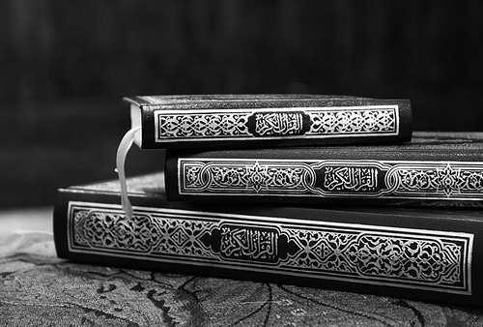
RUMUSAN MASALAH
Bagaimana merancang sebuah sistem yang dapat mengenali huruf Arab dalam rangkaian kata ?
1

Slide 6
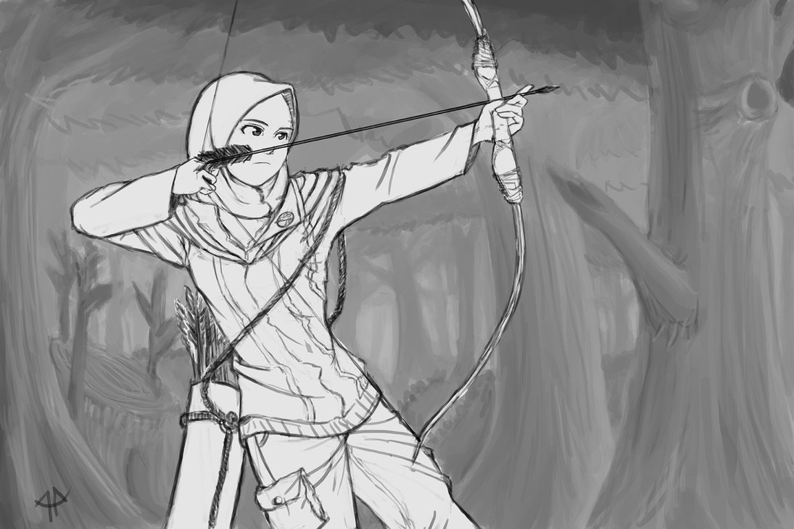
Tujuan dari penelitian pada tahap ini adalah membangun sebuah sistem yang dapat mengenali huruf arab dalam rangkaian kata. Jika diberikan masukan berupa kata atau kalimat dalam bahasa Arab , maka sistem akan mampu mengenali huruf tersebut.
Tujuan

Slide 7
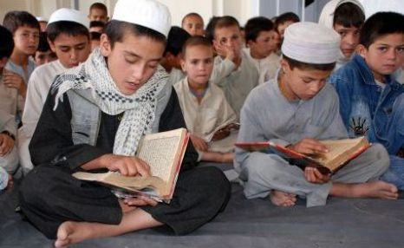
ANALISIS
Optical Character Recogniton (OCR)
Bahasa Arab

Slide 8
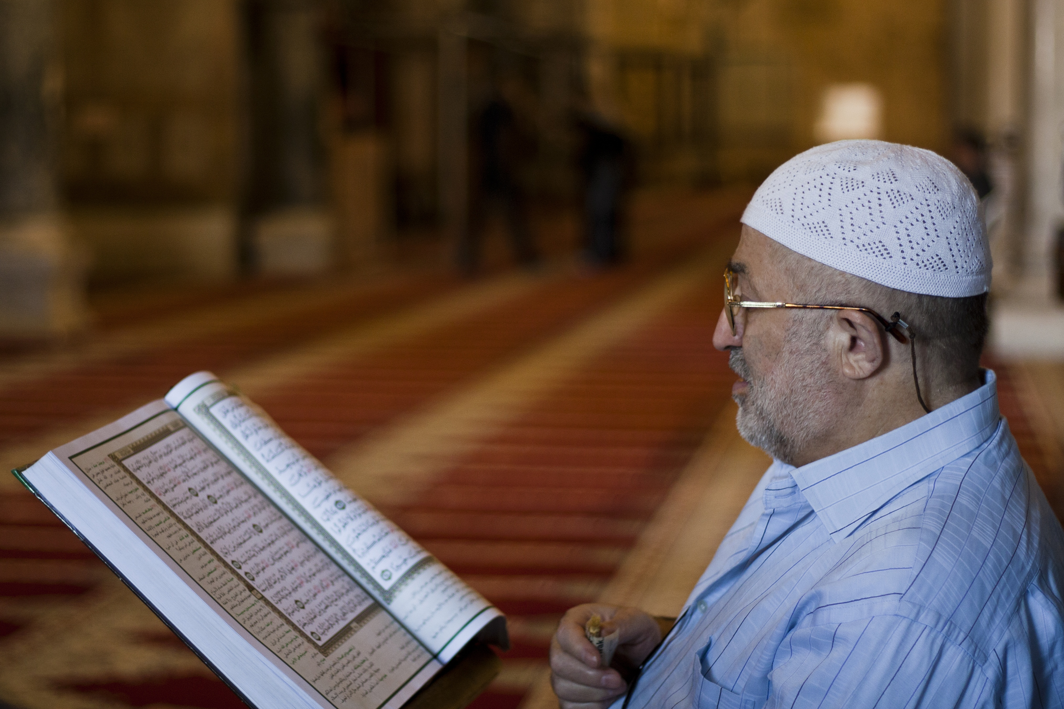
Al- Qur’an ditulis dalam Bahasa Arab
Optical Character Recognition (OCR)
Bahasa Arab
Bahasa arab digunakan oleh lebih dari 1 miliyar pengguna di dunia

Slide 9

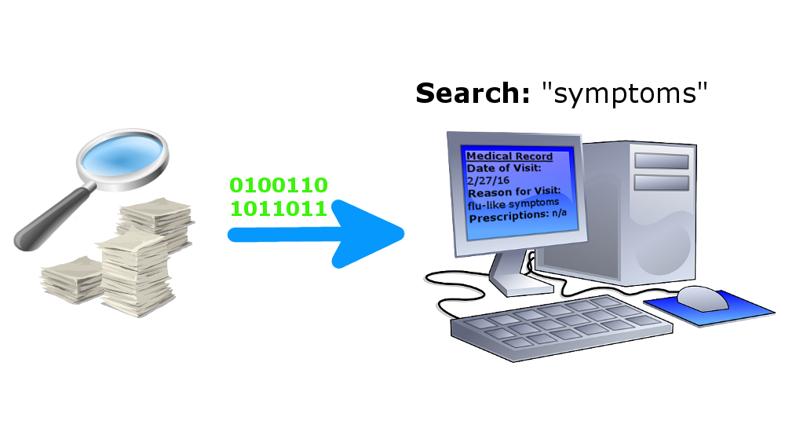
Optical Character Recognition (OCR)
Notes:
OCR (Optical Character Recognition) adalah aplikasi yang berfungsi untuk men scan gambar pada image dan dijadikan text, dan aplikasi ini juga bisa menjadi support /aplikasi tambahan untuk scanner. Dengan adanya OCR, Image yang bertulisan tangan, tulisan mesin ketik atau computer text, dapat dimanipulasi. Text yang discan dengan OCR dapat dicari kata per kata atau per kalimat dan setiap text dapat dimanipulasi, diganti, atau diberikan barcode.

Slide 10
1. Pre-Processing
2. Segmentasi
4 Tahap OCR :
3. Ekstraksi
4. Klasifikasi

Slide 11
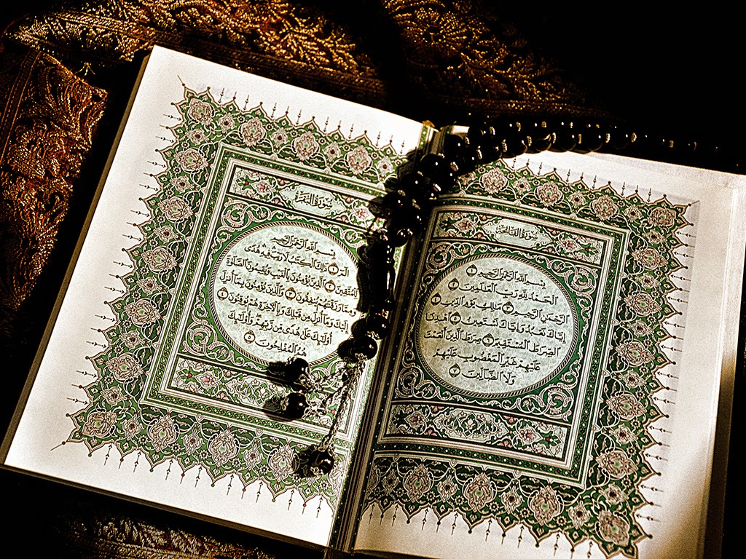
Diagram alir proses pengenalan huruf Arab

Slide 12
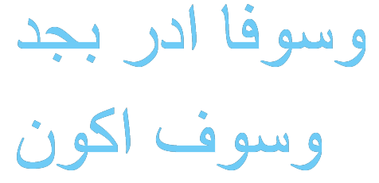
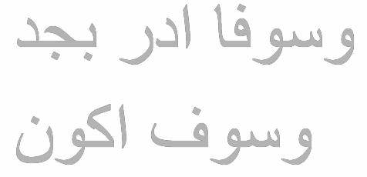
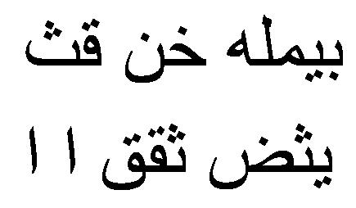
Pengolahan Awal
Hasil pengolahan menjadi abu-abu
Masukan berupa gambar teks pada citra RGB
Hasil pengolahan gambar menjadi hitam-putih

Slide 13

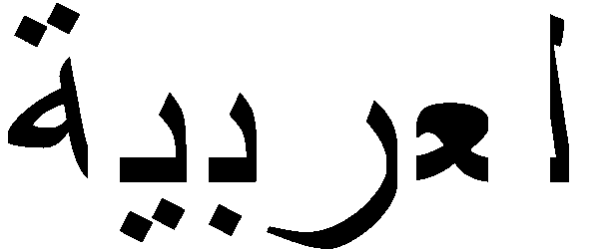
Segmentasi

Slide 14
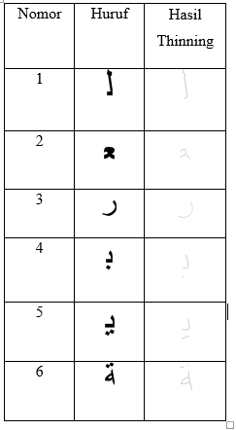
Thinning dengan algoritma Zhang Suen

Slide 15
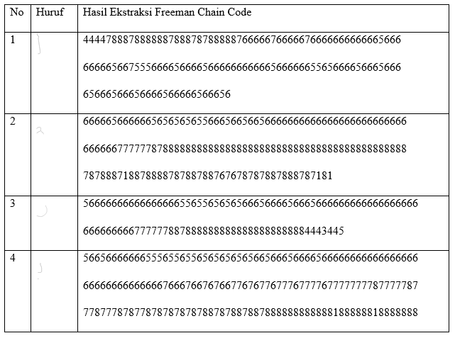
Ekstraksi Fitur dengan Freeman Chain Code

Slide 16
Ekstraksi Fitur dengan Freeman Chain Code

